Slide 1
Interpretace textů marketingové komunikace

Slide 2
Regulace genderových stereotypů

Slide 3
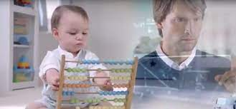
https://www.youtube.com/watch?v=xLfH70nm9VM

Slide 4
Regulace (VB)
The new rule says that “advertisements must not include gender stereotypes that are likely to cause harm, or serious or widespread offense.” Ads can’t show men or women “failing to achieve a task specifically because of their gender” (“e.g. a man’s inability to change nappies; a woman’s inability to park a car”), depict “stereotypical personality traits” for boys and girls, or suggest that new mothers “should prioritize their looks or home cleanliness over their emotional health.”
this new rule also bans ads that “connect physical features with success in the romantic or social spheres.”
it does not ban showing women or men performing stereotypical tasks (e.g., women shopping or men doing at-home construction projects). Ads can still be targeted based on gender as well. The clarification of the rule also helpfully explains that ads can still portray “glamorous, attractive, successful, aspirational, or healthy people or lifestyles.”

Slide 5
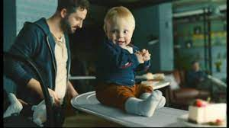
Regulace (UK)

Slide 6
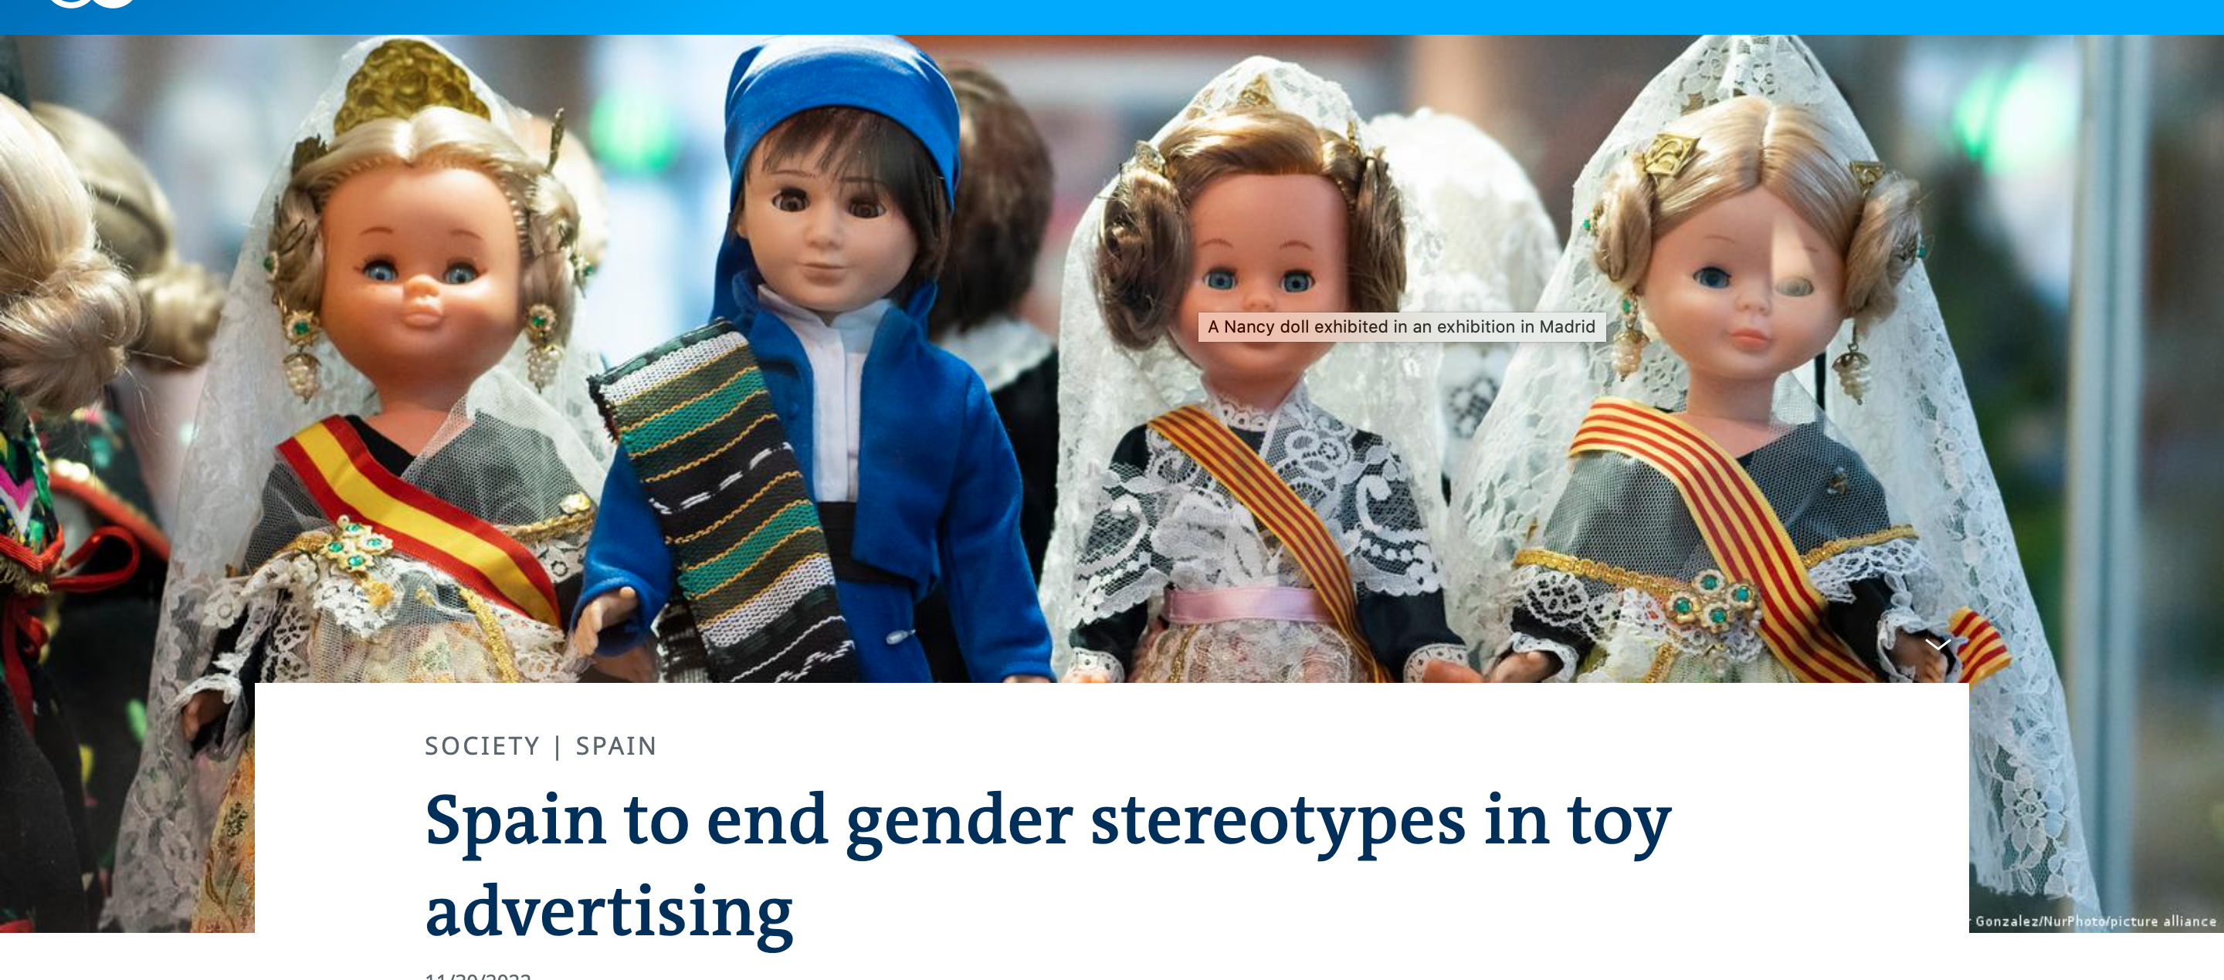

Slide 7
Nové způsoby zobrazování mužů a žen v reklamě

Slide 8
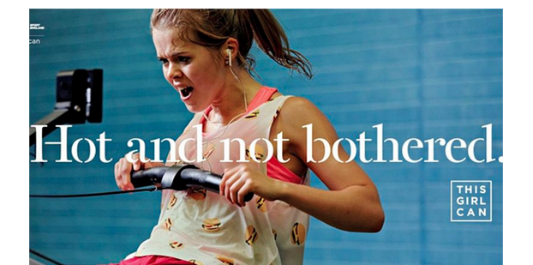

Slide 9
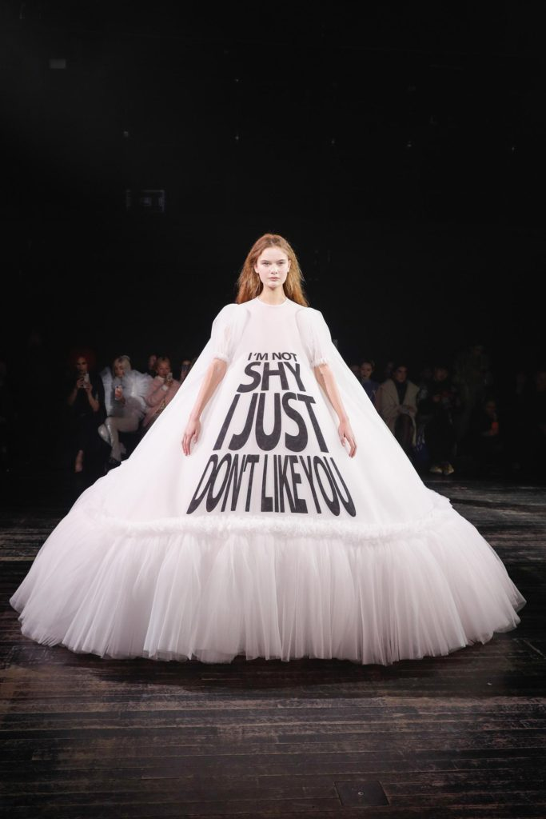
Femvertising
Podle průzkumů od SheKnows Media si až 71 % žen myslí, že jsou značky v rámci svých propagačních aktivit odpovědné za celospolečenský náhled na ženy a dívky. 52 % žen je ochotno koupit si produkt čistě proto, že se jim líbilo, jak značka vyobrazila ženy ve své kampani.
Dove “Real Beuty“ (2004)

Slide 10
Femvertising
advertising that employs pro-female talent, messages and imagery to empower women and girls (SheKnows Media, 2016)
female empowerment advertising (Akestam et al., 2017)

Slide 11
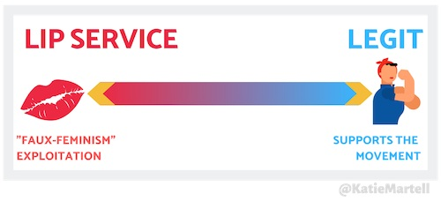
Femvertising
All femvertising campaigns fall somewhere on a spectrum between LIP SERVICE (a marketing gimmick that exploits the feminism narrative without taking real action) and LEGIT (when a campaign and the company behind it actively support the women’s rights movement.)
Genuin/faux feminism; corporate/commodity feminism

Slide 12
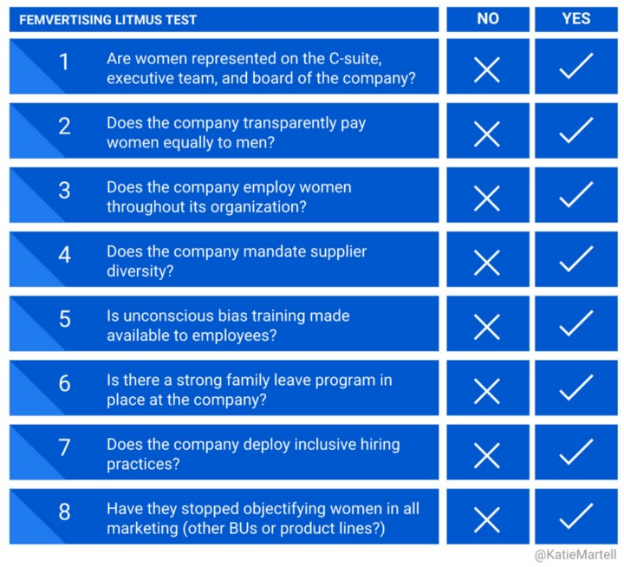
companies make marketing communication efforts that emphasize female empowerment, diversity, and equality, even though it might not reflect their actual practices, that is, they perform femwashing.
women perceive femwashing as negative since it makes them feel critical, skeptical, pressured, misled, naive and provoked.

Slide 13
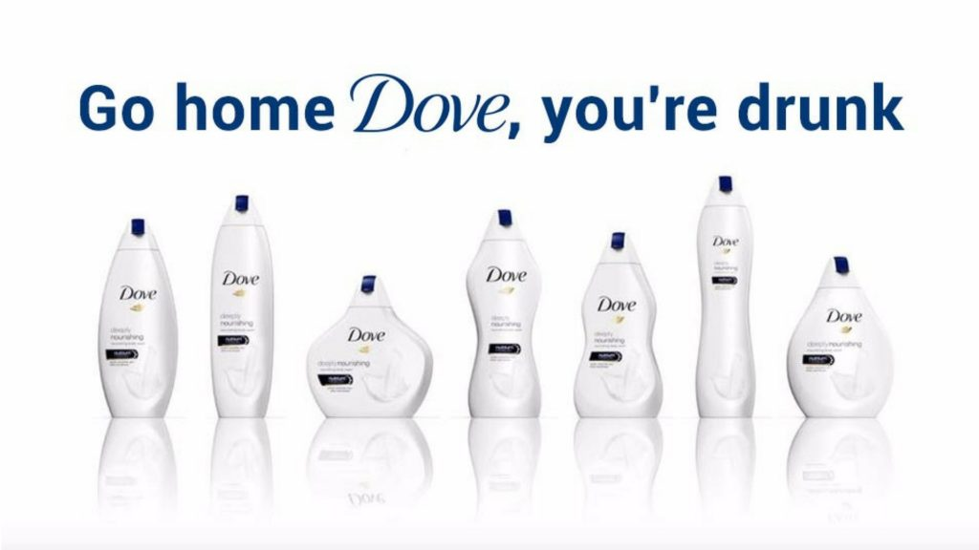

Slide 15
Muži v reklamě
Millennial dads are the first ones to tell you how fatherhood has changed since they were little. They describe themselves as “loving.” More men willingly go grocery shopping. They’re relatively confident in their parenting skills and spend more time with their kids. Even more importantly, they see themselves as fathers first: 57% of them see parenting as a key part of their identity.

Slide 16
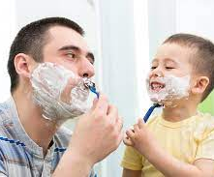
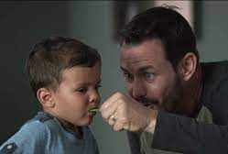

Slide 18
Dadvertising
reprezentace otcovství, které naznačují, že "nový ideální muž je angažovaný rodič a emocionálně zranitelný partner"
dadvertising oslovuje především ženské publikum (ale pozitivní reakce bez ohledu na gender)
muži zobrazováni tak, že jsou svými dětmi považováni za hrdiny, oddané otce, milující manžele a méně často za pomocníky v domácnosti.

Slide 19
Další stereotypy?

Slide 20
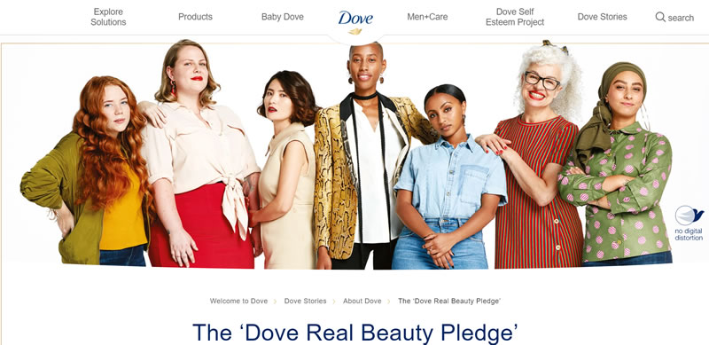
Inkluzivní marketing

Slide 21
Inkluzivní marketing
Research show that ethnic minority consumers like advertisements that include their own ethnic group. They also appreciate brands that use such advertising .
Ethnic minority consumers feel more ostracized by advertisements featuring models who belong to other ethnic minority groups than they do when they see ads with white models. And that leads to a less favourable attitude toward those advertisements.

Slide 22
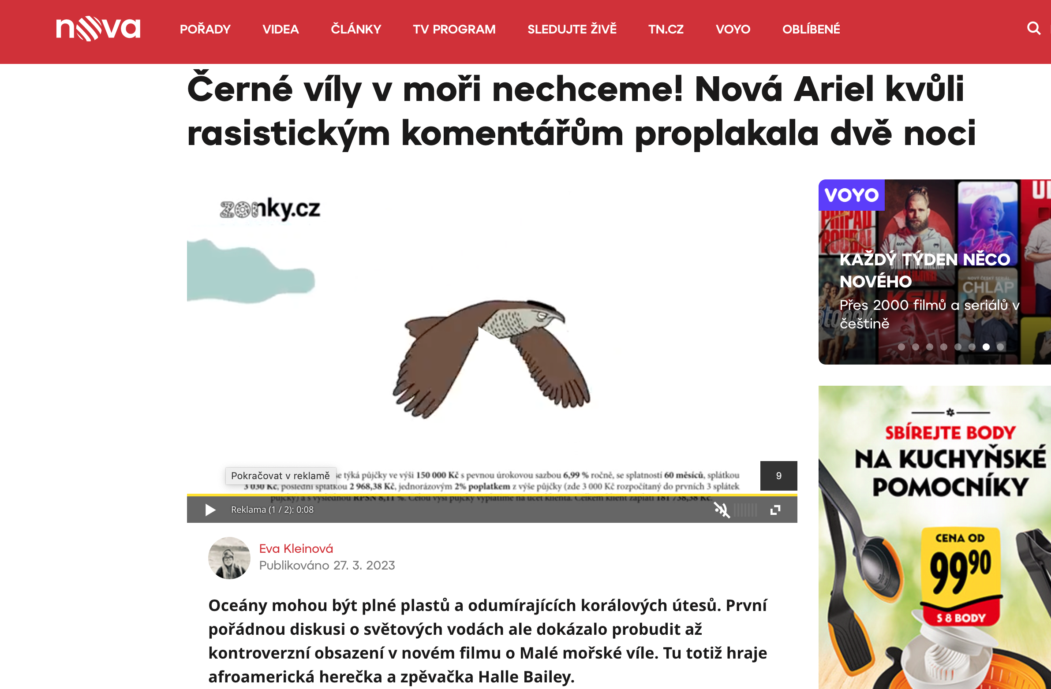
Inkluzivní marketing

Slide 23
Inkluzivní marketing

Slide 24
LGBTQ stereotypes
The effeminate gay man

Slide 25
LGBTQ stereotypes
The mannish lesbian

Slide 26
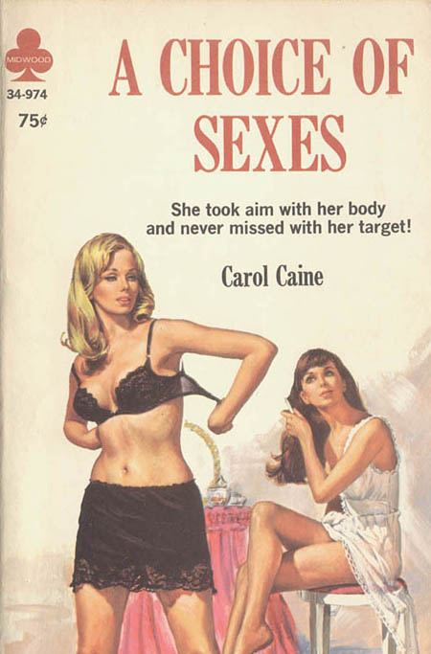
LGBTQ stereotypes
The promiscuous or deceptive bisexual

Slide 28
Inkluzivní marketing

Slide 29
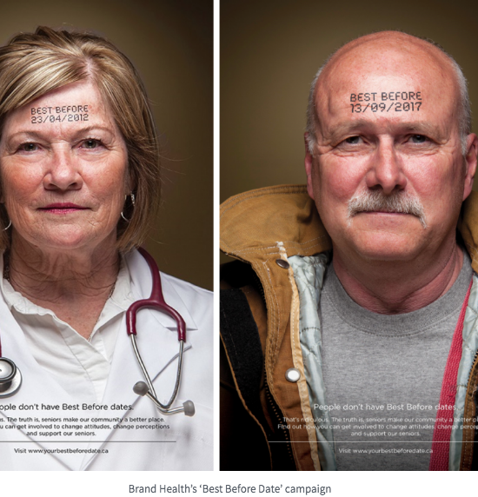
Ageismus v reklamě
většina spotřebitelů starších 50 let je z dnešní reklamy zklamána, cítí se být neviditelná a necítí se dostatečně reprezentovaná. Přibližně 62 % z nich souhlasilo s výrokem „přál/a bych si, aby reklamy obsahovaly realističtější zobrazení lidí mého věku“, zatímco téměř polovina (47 %) dodala, že „reklamy lidí mého věku podporují stereotypy“. Až 70 % osob starších 50 let podle tohoto průzkumu pravděpodobněji nakoupí u značek, které zobrazují v reklamě lidi v jejich věkové kategorii (AARP, 2021, VB)

Slide 30
1. Technological literacy
https://www.youtube.com/watch?v=i7qJxCS45Yg&t=14s

Slide 31
2. Physically week
https://www.youtube.com/watch?v=ZoyZI0EzYaY&t=30s

Slide 32
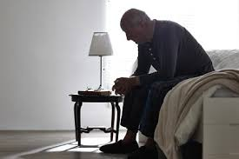
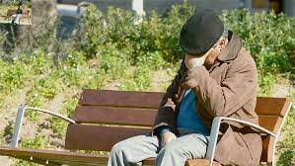
3. Lonely
7 in 10 images of people over 50 are depicted in isolated situations—often seated, alone, vulnerable, with a family member or partner, or with a medical professional where they are the recipients of care.
Recent studies have found that loneliness in older generations has been on the decline, and been on the incline for Millennials and Gen Z. 73% of Gen Z reported feeling alone either sometimes or always, which is the highest level of any generation.

Slide 33
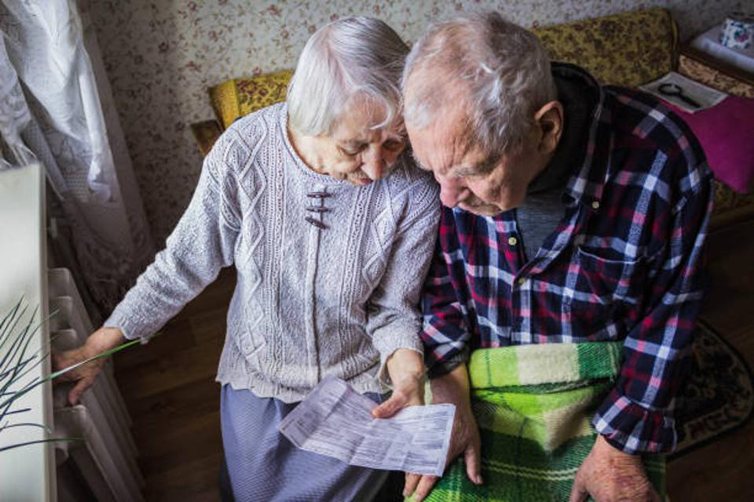
4. Cognitive inferiority
many of these depictions feature someone older looking lost, vulnerable, and mentally inferior

Slide 34
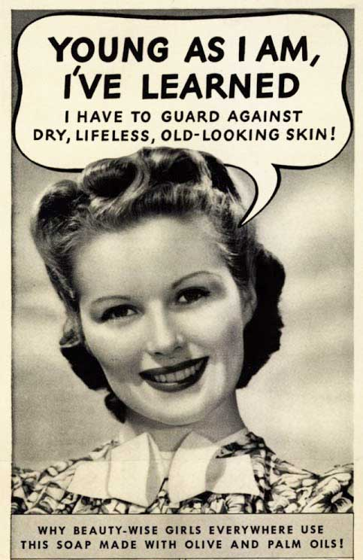

Slide 35
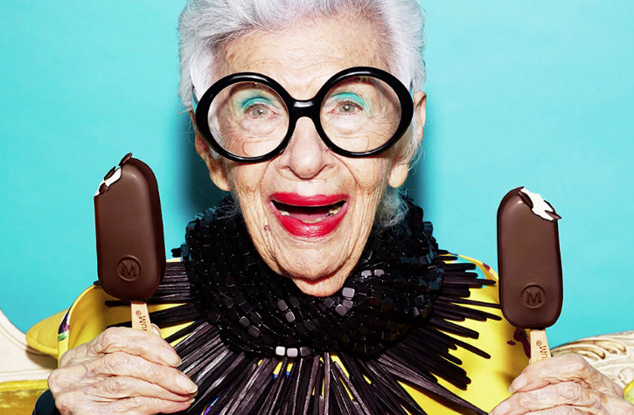
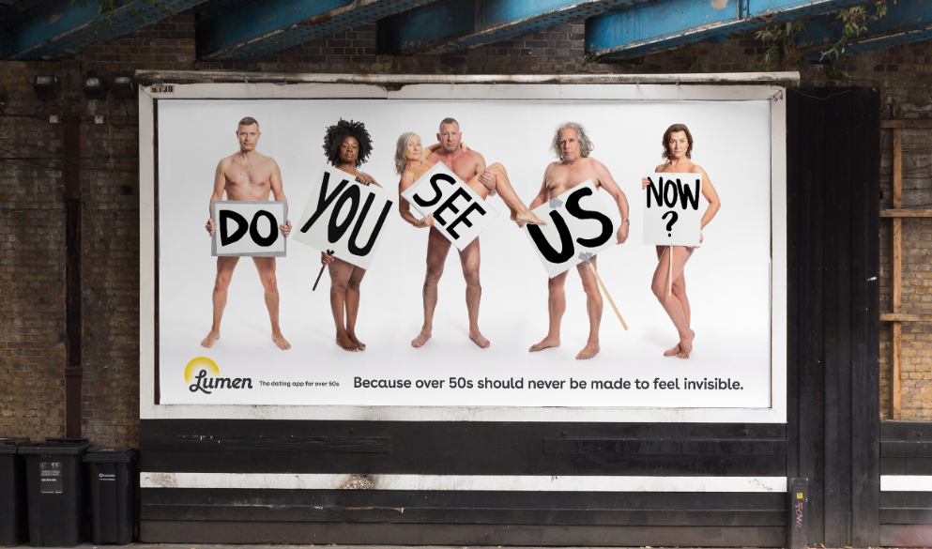
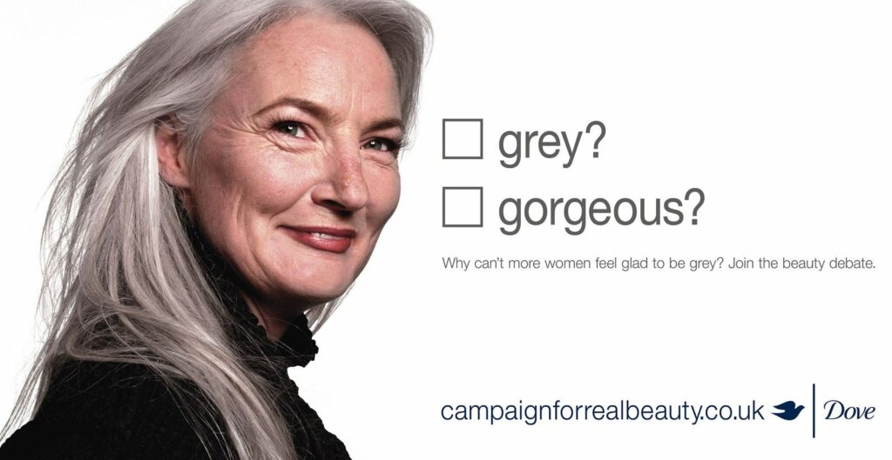
Ageism?
https://www.youtube.com/watch?v=kpriOh7x8II

Slide 36
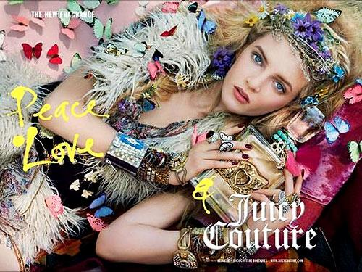

Slide 37
SÉMIOTIKA

Slide 38
Sémiotická analýza
metoda kvalitativní analýzy
Charles S. Pierce, Ferdinand de Saussure
nejčastěji se uplatňuje při analýze reklamních sdělení nebo zpravodajského diskurzu
předmětem zájmu je text, nikoliv autor nebo čtenář

Slide 39
Sémiotická analýza
nauka o znacích
snaží se o porozumění sociálnímu používání znaků a tvorbě významů z jejich vzájemných vztahů v rámci znakového systému

Slide 40
Znaky
Doslovný význam
Konotovaný význam (kulturně podmíněný)

Slide 41
Znaky
Doslovný význam
Konotovaný význam (kulturně podmíněný) ZDRAVÍ POKUŠENÍ MOUDROST

Slide 42
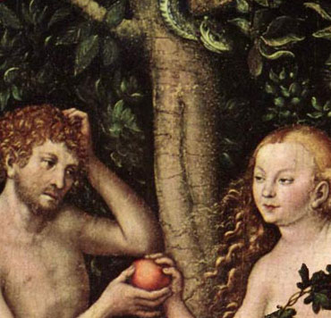

Slide 43
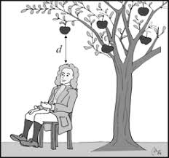

Slide 44
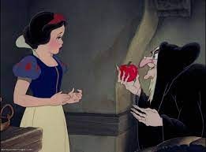

Slide 46
ZNAK
jeho základní vlastností je zastupovat něco jiného
existuje sociální komunita příjemců, kteří jsou schopni jeho zástupnou funkci rozpoznat a sdílejí jeho význam

Slide 47
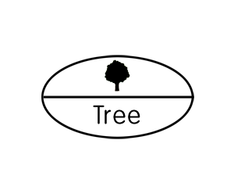
Ferdinand de Saussure
Každý znak má dvě části – označující (signifiant), která se vztahuje k označovanému (signifier). Označující je nástroj vyjadřující znak (fyzická podoba znaku – zvuk, napsaná forma slova apod.), označované mentální koncept, který je jím vyvolán.
Váží se k sobě v procesu označování a dohromady vytvářejí znak.

Slide 48
DRUHY ZNAKŮ
Charles Pierce: Podle toho, jaký existuje vztah mezi znakem a tím, co zastupuje:
IKON - je s předmětem, který zastupuje svázán skrze vnější (tvarovou, vizuální) podobnost. Ikon je vlastně "obrázek", podle kterého bychom měli snadno poznat, co zobrazuje.

Slide 49
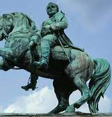
IKON

Slide 50
DRUHY ZNAKŮ
Charles Pierce: Podle toho, jaký existuje vztah mezi znakem a tím, co zastupuje
IKON - je s předmětem, který zastupuje svázán skrze vnější (tvarovou, vizuální) podobnost. Ikon je vlastně "obrázek", podle kterého bychom měli snadno poznat, co zobrazuje.
INDEX - je se zastupujícím předmětem svázán zákonem kauzality.

Slide 51
INDEX

Slide 52
DRUHY ZNAKŮ
Charles Pierce: Podle toho, jaký existuje vztah mezi znakem a tím, co zastupuje
IKON - je s předmětem, který zastupuje svázán skrze vnější (tvarovou, vizuální) podobnost. Ikon je vlastně "obrázek", podle kterého bychom měli snadno poznat, co zobrazuje.
INDEX - je se zastupujícím předmětem svázán zákonem kauzality.
Souvislost mezi SYMBOLEM a zastupovanou skutečností je dána konvencí, zvykem, dohodou; je to ustálený kód, na němž jsme se v rámci nějaké kultury "dohodli"

Slide 53
SYMBOL

